Slide 1
Die Energiewelt unterliegt einem großangelegten Wandel
Traditionalisten
Grüne Pioniere
Energie-hungrige
Elektrifi-zierer
Ölexport-Maximierer

Slide 2
Die Energiewende ist Fakt
Kumulierte Erzeugungskapazität Wind, PV und konventionellen Anlagen in 2014 > 180 GW.
Spitzenlast 2013 > 80 GW, Sommerschwachlast 2013 ~ 30 GW.
Das traditionelle Energiesystem hat ausgedient.
Stromproduktion Deutschland, Januar 2013
Konventionell
Solar
Wind
Stromproduktion Deutschland, Juli 2013
Source: http://www.ise.fraunhofer.de/de/downloads/pdf-files/aktuelles/stromproduktion-aus-solar-und-windenergie-2013.pdf

Slide 3
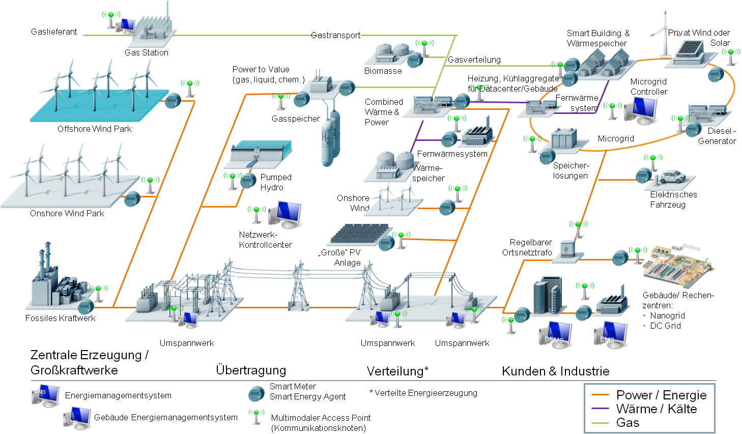
Das Energiesystem wird komplexer

Slide 4
Kernherausforderungen für Versorger und Netzbetreiber
Strompreis als Standortfaktor und soziale Komponente
Sichere Versorgung und stabile Infrastruktureen
Netztechnologien und Speicher
Smart Grids
Neue
Technologien
Kunden-
orientierung
IKT
Effizienter Systemausbau und Systembetrieb
Neue Geschäftsmodelle
zukunfts-
fähige
Geschäfts-
modelle
Denzentrale, regenerative Energiequellen
Rückbau konventioneller Erzeugung
Nachhaltigkeit

Slide 5
Datenmengen im Energiesystem steigen erheblich
Smart Grids sind Realität.
Neue Aplikationen verändern Energiemärkte und -unternehmen.
Durchgängige Intelligenz ist Voraussetzung für effiziente Energiesysteme.
PMUs
Smart Homes
Distribution Automation
OMS Upgrade
Sie sind hier
Annual Rate of Data Intake
GIS Integration
RTU Upgrades
Substation Automation Systems
Workforce Management
AMI
Time
Source: EPRI, GTM Research

Slide 6
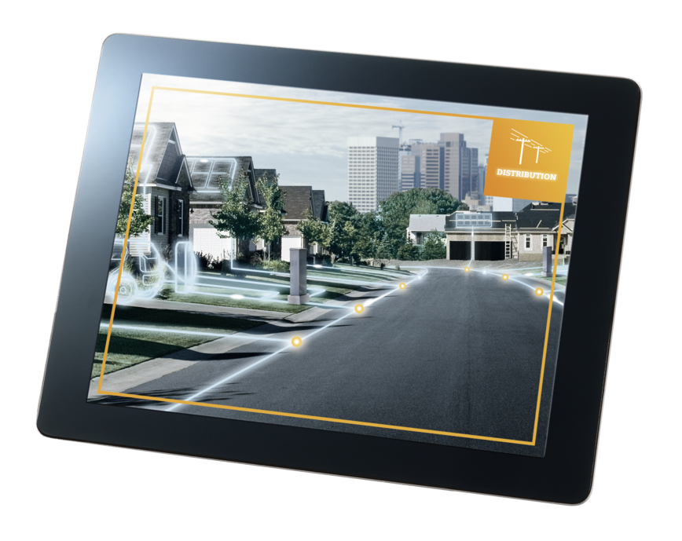
Verteilnetzautomatisierung: Sicherheit, Effizienz und Zukunftsfestigkeit
Verteilnetz als blinder Fleck ist eine Bedrohung für die Versorgungs-sicherheit.
Automatisierung als erster Schritt zur Ertüchtigung für die Integration dezentraler Erzeugung.
Daten aus automatisierten Verteilnetzen Grundlage für Optimierung des Gesamtsystems.

Slide 7
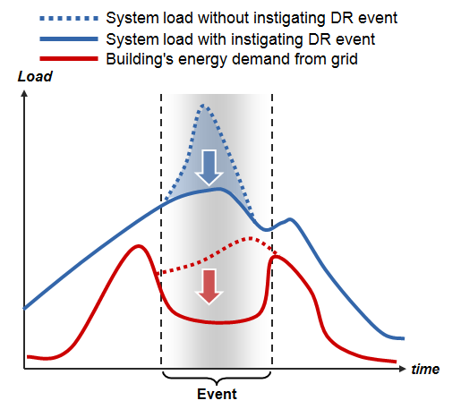
Steuerbarkeit der Netze und Kapazitätsmanagement verbessern
Bündelung dezentraler Erzeugung verbessert Vermarktbarkeit und Steuerbarkeit.
Lastmanagement hilft übermäßige Reservekapazität in Erzeugung und Netz vermeiden.
Neue Marktrollen entstehen.
Virtuelles Kraftwerk
Energie-markt
Stadt-werk
Aggre-gator
…

Slide 8
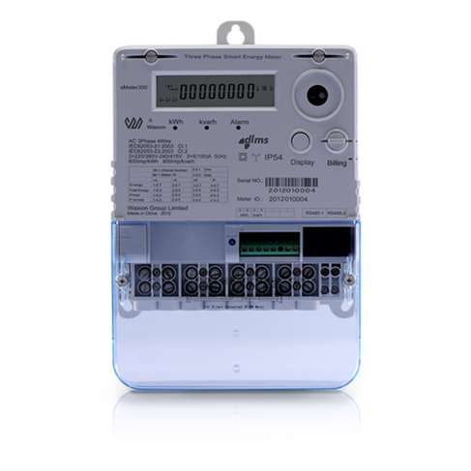
Netzdienliche Smart Meter: Größtes Asset im intelligenten Energiesystem
Smart Meter liefern mehr als nur Verbrauchsdaten.
Netzdienlichkeit Voraussetzung für wirtschaftlichen Einsatz.
Vielzahl an Applikationen: Netzmanagement, Asset Management, Service- Steuerung und neue Geschäftsmodelle.
500 m in 2020
130m
in 2013
Weltweit installierte Smart Meter
Source: Siemens market studies
Notes:
Kundenbindung durch bspw. Verbrauchsberatung

Slide 9
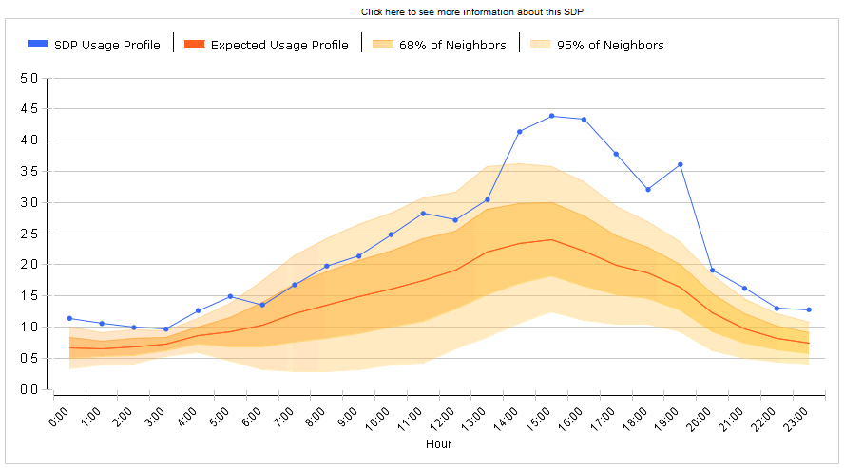
Analytics: Transparenz, Wissen, neue Ideen
Transparenz über Verbrauch und Kundenverhalten – Neue Angebote im Retail und besseres Systemmanagement.
Transparenz über Zustand und Auslastung der Assets – optimiertes Assetmanagement effizienteres Systemmanagement .
Wissen über Fehler und Probleme – höhere Stabilität und verbesserte Problemvermeidung und -behebung.
Notes:
.

Slide 10
Kostenoptimierung und Stabilität durch querverbundoptimierte Microgrids
Optimierung Energiekosten v.a. im Industriebereich.
Grundlage zukünftiger Netzstruktur.
Versorger, VNBs als Systemdienstleister.
Micro-grid
Übertragungs-netz(Supergrid)
Nano-grid
Notes:
Installation, Wartung und Management als neues Geschäftsmodell.

Slide 11
Die Zukunft: Zellulare Strukturen?
Stromnetz
Mögliche Zellen
Gemeinden
Fabriken
Kraftwerke
Speicher
Beitrag
Erzeugung
Speicher
Thermische Lasten/Erzeugung
Lasten
Datenkommunikation
Cell 1
Cell 5
Gasnetz
Cell 3
Cell 2
Cell 4
Zellen verhandeln Energietransfer autonom (peer-to-peer)

Slide 12
Die Lösungen liegen vor – die Umsetzung stockt.
Investitions-entscheidungen fallen nur zögerlich.
Rechtsrahmen bietet noch keine Investitionssicherheit.
Akzeptanz neuer Technologien tritt nur schleppend ein.

Slide 13
Kernaussagen
1
Smart Grids sind Realität
2
Energiewende und unternehmerischer Erfolg der Versorger nur mit IKT
Lösungsbeitrag: Sicherheit, Effizienz, Kosten- und Prozessoptimierung
3
4
Das zukünftige Energiesystem wird dezentraler und autonomer
5
Investitionsverhalten und politischer Rahmen müssen sich ändern

